Slide 1
Informationsveranstaltung zur Qualifikationsphase
Gymnasiale Oberstufe
Jochen Emonds

Slide 2
Die Q1: Eine wichtige Etappe auf dem Weg zum Abitur

Slide 3
Agenda
Überblick Q1
Belegungsverpflichtungen und Fächerwahl (u.a. LKs)
Klausuren und Klausurpflicht
Facharbeit
5. Benotungssystem
6. Wiederholungen
7. Bedeutung der Q1
8. Weitere Informationen

Slide 4
Versetzung in die Qualifikationsphase
Grundlage der Versetzung
Leistungsbewertung im 2. Halbjahr der Einführungsphase
in den neun Kursen des Pflichtbereichs
in einem Kurs des Wahlbereichs
Die
Versetzung erfolgt
bei mindestens ausreichenden oder besseren Leistungen in den zehn versetzungswirksamen Kursen
bei mangelhafter Leistung in einem der versetzungswirksamen und mindestens ausreichenden Leistungen in den übrigen Kursen
bei Ausgleich einer mangelhaften Leistung in den Fächern Deutsch, Mathematik, der fortgeführten Fremdsprache durch eine mindestens befriedigende Leistung in einem anderen Fach dieser Fächergruppe
Möglichkeit der Nachprüfung
Verbesserung einer mangelhaften Leistung, wenn dadurch die Versetzungsbedingungen erfüllt werden
keine Nachprüfungsmöglichkeit bei Wiederholung der Einführungsphase (EPh)
wer nach Wiederholung der EPh nicht in die Q1 versetzt wird, muss die gymnasiale Oberstufe verlassen

Slide 5
Versetzung in die Qualifikationsphase

Slide 6
Überblick über die Schullaufbahn
Qualifikationsphase (Q1 und Q2)
Die Pflichtbelegungen werden durch Grund- und Leistungskurse erfüllt
Einführungsphase
alle Kurse werden in Grundkursen unterrichtet
mindestens 9 Kurse müssen im Pflichtbereich und 2 Kurse im Wahlbereich belegt werden
Q1
zwei Leistungskurse, 5-stündig unterrichtet, werden festgelegt
mindestens sieben bzw. acht Grundkurse, 3-stündig unterrichtet, werden festgelegt
Q2
das 3. (schriftliche) und das 4. (mündliche) Abiturfach werden endgültig festgelegt
Klausuren unter Abiturbedingungen werden in der Q2/2 geschrieben
Leistungen führen zur Zulassung zur Abiturprüfung
Abiturprüfung

Slide 7
Qualifikationsphase, Q1: Belegungsverpflichtungen, durchschnittlich sind 34 Wochenstunden einzubringen
Allgemeine Belegungspflicht
Deutsch
eine Fremdsprache
Mathematik
ein aus der EpH fortgeführtes gesellschaftswissenschaf-tliches Fach (Geschichte, Pädagogik oder Erdkunde)
ein aus der EpH fortgeführtes naturwissenschaftliches Fach (Biologie, Physik oder Chemie)
Sport
Festlegung von zwei Fächern als Leistungskurse und von mindestens sieben anrechenbaren Grundkursen
die seit der EF neu eingesetzte Fremdsprache (als 4-stündiger Grundkurs), falls in der Sek. I keine zweite Fremdsprache erlernt wurde
je nach fachlichem Schwerpunkt Weiterführung der weiteren Fremdsprache oder des weiteren naturwissenschaftlichen Faches
Weitere Belegungspflicht als GK, falls nicht als LK gewählt
Zusätzliche Belegungspflicht
Religionslehre, ersatzweise Philosophie, bis zum Ende der gesamten Q1
Kunst oder Musik oder alternativ ein Literaturkurs (Aufführung als integraler Bestandteil) bis zum Ende der gesamten Q1
Geschichte bis zum Ende der gesamten Q1
Sozialwissenschaft in der Q2
Text
Durchgehende Belegung während der gesamten Qualifikationsphase (Q1 und Q2)!

Slide 8
Fächerwahl in der Q1: Abiturrelevanz
Allgemeine Bedingungen beachten
Bei den Leistungskursen
alle drei Aufgabenfelder abdecken
das Fach muss seit der EPh belegt worden sein
das erste Aufgabenfeldes ist nur durch Deutsch oder einer Fremdsprache abzudecken
zwei der vier Abiturfächer müssen Deutsch, Mathematik oder eine Fremdsprache sein
Abifach Sport bedingt Mathematik im Abitur (als 3. bzw. 4. Abiturfach)
das erste Leistungskursfach muss zwingend aus den Fächern Deutsch, Mathematik, einer Naturwissenschaft (Biologie, Physik) oder einer aus der Sek. I fortgeführten Fremdsprache festgelegt werden
das zweite Leistungskursfach ist im Rahmen der Vorgaben und Möglichkeiten der Schule frei wählbar
Kurswahlen
Bei den Grundkursen
freie Wahl aus dem Fächerangebot der Schule
Bedingungen für die Wahl der Abiturfächer beachten: Klausurpflicht besteht seit Beginn der Q1
das 3. und 4. Abiturfach wird zu Beginn der Q2 bei vorheriger Schriftlichkeit in der Q1 festgelegt
die einzubringende Stundenzahl beachten: im Schnitt 34 Wochenstunden
vom Religionsunterricht befreite Schüler/innen wählen als Ersatzfach Philosophie
das Aufgabenfeldes II durch Religionslehre abzudecken ist nur möglich, wenn ein weiteres Fach des gesellschaftswissenschaflichen Aufgabenfeldes durchgängig belegt wird
Religionslehre und Sport können nicht gleichzeitig Abiturfächer sein
Zusatzbedingungen beachten

Slide 9
Fächerwahl in der Q1: Abiturrelevanz II
Leistungskurse (ggf. Block I)
Leistungskurse (ggf. Block II)
Deutsch
Mathe
Englisch
Erdkunde
Biologie
Physik/Chemie
Geschichte
Pädagogik
Neues Fach: Literatur
Teambuilding, Vertrauens- und Teamaufgaben und -übungen als ritualisierte Einstiege
schauspielerischer Grundkurs
Sprech- und Stimmtraining
Erarbeitung und Inszenierung eines Schauspiels mit abschließender Aufführung
Umschreiben von Szenen, Erstellen einer Streichfassung, Adaption eines narrativen Textes und Erarbeitung einer Bühnenfassung
Produktion eines Hörspiels
Kursdauer: ein Schuljahr (dreistündig)
Anforderungen:
Bereitschaft zu aktiver Teamarbeit
Bereitschaft, die Stunden/Proben z.B. durch Text lernen vorzubereiten
ggf. Zusatztermine an Samstagen vor Aufführung gegen Ende des Schuljahres
Inhaltliche Schwerpunkte

Slide 10
Fächerwahlen mit Lupo
Die. 2. Mai: Infoveranstaltung Fächerwahl Eltern
Mit. 3. /4. Mai: Versendung der LUPO-Datei an die SuS
→ Emailadresse: maxmoritz.mustermann@gesamtschule-stolberg.de
LK und Fächerwahl zu Hause
bis Mit. 10. Mai 2023 (Rückversand der Datei)
Einzelberatung der SuS - nach Terminabsprache (16./17. Mai)

Slide 11
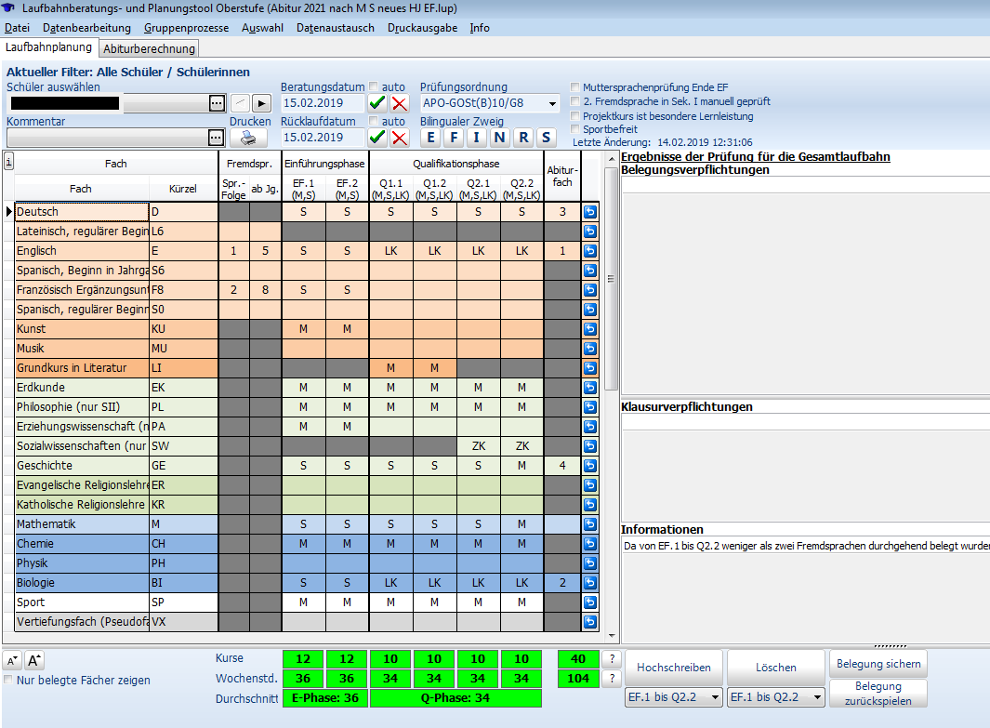
Wahl mit Lupo

Slide 12
Klausuren: Grundsätzliche Schriftlichkeit in allen Abiturfächern ab der Q1
Klausurpflicht
Fächer
Optionen
Besonderheiten
im ersten (erster LK), im zweiten (zweiter LK) und im dritten Abiturfach (GK) bis zum Ende der Q2/2
im vierten mündlichen Abiturfach (GK), in Mathematik, Deutsch und der fortgeführten Fremdsprache bis zum Ende der Q2/1
in der neu einsetzenden Fremdsprache bis zum Ende der Q2/1
Wahl weiterer (nicht verpflichtender Klausurfächer) schriftlich seit Beginn der Q1
ermöglicht die Wahl und endgültige Festlegung der Abiturfächer möglichst lange offen zu halten
Ersatz einer Klausur in den modernen Fremdsprachen innerhalb der ersten drei Halbjahre durch eine gleichwertige mündliche Leistungsüberprüfung
In Englisch: In der Q1/1
In Spanisch: in der Q2/1
Ersatz der 2. Klausur in der Q1/2 durch eine Facharbeit (s. spätere Folie), eigene Fächerwahl

Slide 13
Die Facharbeit in der Q1
Merkmale der Facharbeit
Ziele der Facharbeit
eine von den Schülern selbstständig anzufertigende umfangreiche* schriftliche Arbeit
im Unterschied zum Referat eine Vertiefung von Thematik und Methodik mit höherem Anspruch an sprachliche und formale Verarbeitung
eine erste wissenschaftliche Arbeit, um aufs Studium und das wissenschaftliche Arbeiten vorzubereiten
Themen- und Materialsuche selbstständig durchführen
formale Vorgaben, wie Umfang, Abgabetermin … beachten
Formen und Prinzipien wissenschaftlichen Arbeitens erlernen:
bei der Auswahl geeigneter Quellen
beim richtigen Bibliografieren und der Literaturverwaltung
beim richtigen Zitieren
bei der stringenten Ordnung des Materials
bei der Erstellung eines wissenschaftlich formulierten Textes
Facharbeit
Ansprechpartner: Tutorinnen

Slide 14
Benotungssystem in der Q1 und Q2
In der Qualifikationsphase werden die Noten in ein Punktsystem umgesetzt
Noten
Punkte nach Notentendenz
sehr gut
15-13 Punkte
gut
12-10 Punkte
befriedigend
9-7 Punkte
ausreichend
6-5 Punkte
schwach ausreichend
4 Punkte (Defizit)
mangelhaft
3-1 Punkt
ungenügend
0 Punkte
1. Quartal
+
2. Quartal
sonstige Mitarbeit
+ ggf. Klausuren
= erste Quartalsnote
sonstige Mitarbeit
+ ggf. Klausuren
= zweite Quartalsnote
Halbjahresnote

Slide 15
Wiederholungen in der Q1
1.Halbjahr: Die Leistungen der Schülerin/des Schülers zeigen, dass sie/er nicht mehr erfolgreich in der Q1 mitarbeiten kann
Möglichkeit, bis zum Ende des 1. Halbjahres auf Antrag in die Einführungsphase zurückzutreten
Die Konferenz der sie/ihn unterrichtenden Lehrkräfte entscheidet
Die am Ende der EPh erworbenen Abschlüsse bleiben erhalten
Der Rücktritt wird auf die Verweildauer in der „Gymnasialen Oberstufe“ (maximal 4 Jahre) angerechnet

Slide 16
Bedeutung der Q1 für die „Gymnasiale Oberstufe“
Abiturzeugnis
Ergebnisse aus Block I und Block II: Mindestens 300, maximal 900 Punkte
Abiturprüfung (Block II)
(fünffache Wertung jeder Prüfungsnote 1.-4. Fach: Mindestens 100, maximal 300 Punkte)
Zulassung zur Abiturprüfung
(Einbringen von 30 Grundkursen und 8 Leistungskursen bei Akzeptanz von 7-8 Defiziten, darunter 3 LK-Defizite)
Q2 (2. Jahr der Qualifikationsphase)
LKs zählen doppelt, GKs einfach
Leistungsergebnisse (Block I)
(mindestens 200,
maximal 600 Punkte)
Q1 (1. Jahr der Qualifikationsphase)
LKs zählen doppelt, GKs einfach
Versetzung
Einführungsphase

Slide 17
Weitere Informationsmöglichkeiten
Das Internetportal des Ministeriums für Schule und Weiterbildung bietet umfangreiche
Informationen unter
www.standardsicherung.nrw.de
www.schulministerium.nrw.de
Merkblatt zu Nachprüfungen am Ende der Einführungsphase
Merkblatt zu den zentralen Klausuren am Ende der Einführungsphase
Merkblatt zum Erwerb des Latinums
Merkblatt zu Projektkursen und Vertiefungsfächern
Merkblatt zum Erwerb der Fachhochschulreife
Merkblatt zu den jeweils gültigen „Vorgaben zu den unterrichtlichen Voraussetzungen für die schriftlichen Prüfungen im Abitur der gymnasialen Oberstufe“
Merkblatt zur Berechnung der Gesamtqualifikation
Zu weiteren Bildungsgängen der Sekundarstufe II (Ziel, Dauer, Aufnahmebedingungen, Unterricht, Abschlüsse)
Zu der „Verordnung über die Bildungsgänge und die Abiturprüfung in der gymnasialen Oberstufe (APO-GOSt)“ mit den Regelungen für die gymnasiale Oberstufe
Zum Berufskolleg und zum Praktikum zum Erwerb der Fachhochschulreife
Zu Richtlinien und Lehrplänen
Unser Oberstufenteam, die Oberstufenkoordination, wie auch die Jahrgangsstufenberater, stehen selbstverständlich für weitere Fragen zur Verfügung

Slide 18
Das Oberstufenteam Ansprechpartner und Kontaktdaten
Abteilungsleitung III,
Oberstufenkoordinatorin:
Jochen Emonds
Mail: j.emonds@gesamtschule-stolberg.de
Beratungslehrer/innen:
Judith Kirch-Franzen
Katharina Blasius
Unser Oberstufenteam (die Oberstufenkoordination und die Beratungslehrkräfte) stehen selbstverständlich für weitere Fragen zur Verfügung.

Slide 19
Vielen Dank für Ihr Interesse und Ihre Aufmerksamkeit
…noch Fragen?

